Slide 1
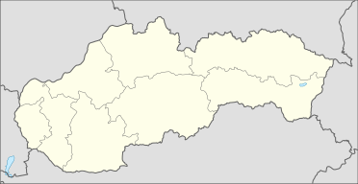
Felvidék 2017. május 2-4.
Krasznahorka
Szádelő
Kassa
Szádalmás
Borsi
Csucsom
Szepsi
Rozsnyó
Mikszáthfalva

Slide 2
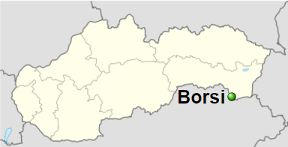
II. Rákóczi Ferenc szülőhelye
(Borša)

Slide 3
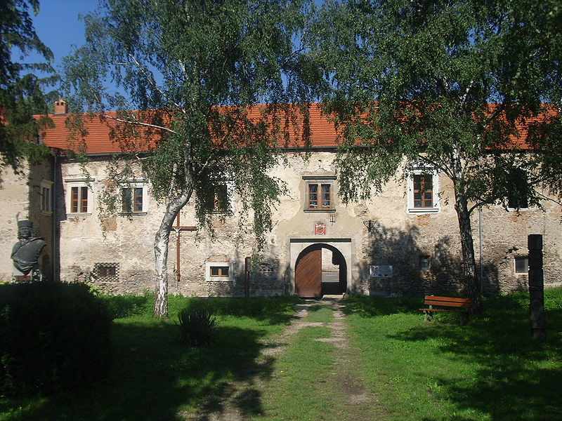
II. Rákóczi Ferenc (1676-1735)

Slide 4
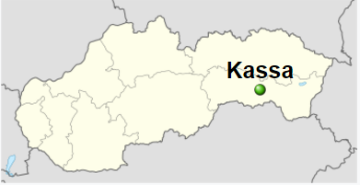
Egy ősi polgárváros
(Košice)

Slide 5
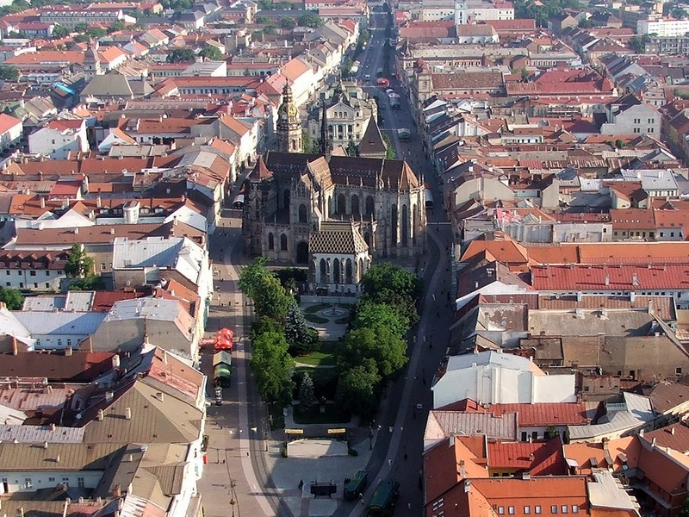

Slide 6
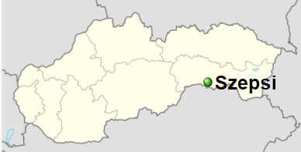
Középkori céhek nyomában
(Moldava nad Bodvou)

Slide 7
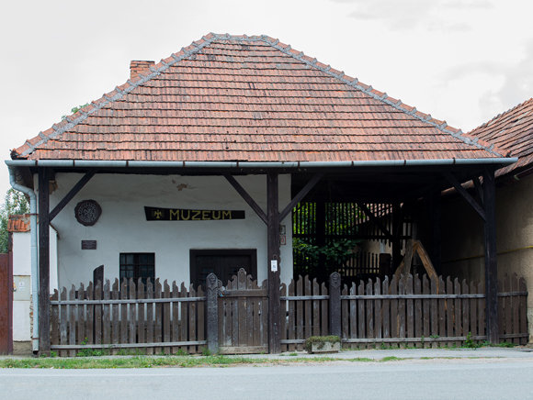

Slide 8
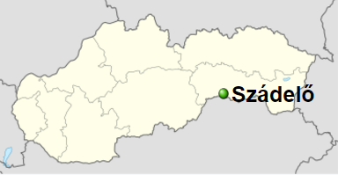
UNESCO-világörökség
(Zádiel)

Slide 9
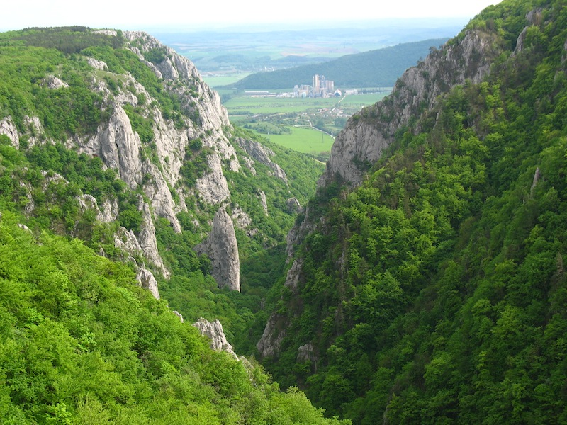

Slide 10
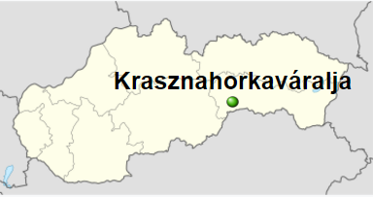
„A gömöri Ravenna” - Krasznahorka
(Krásnohorské Podhradie)

Slide 11
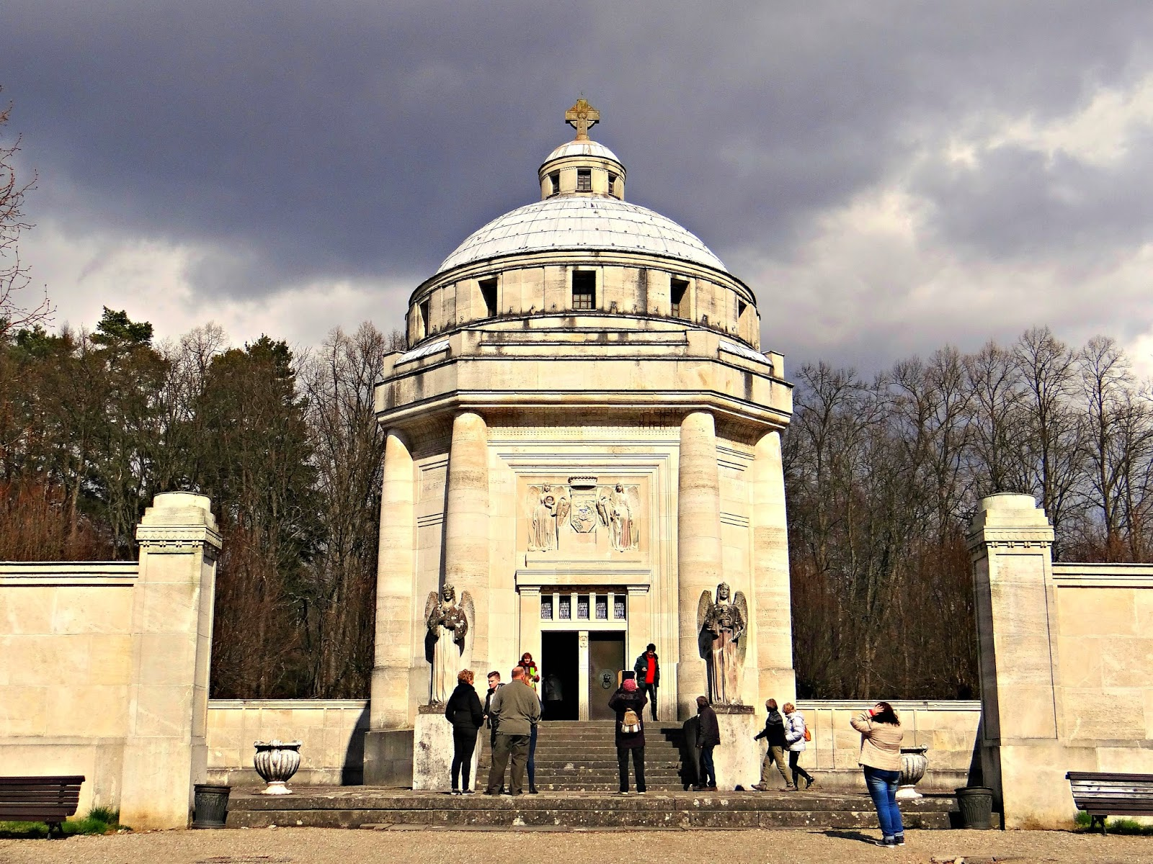
Az Andrássy mauzóleum

Slide 12
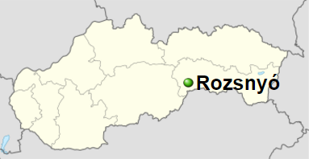
Bányaváros a múltból
(Rožňava)

Slide 13
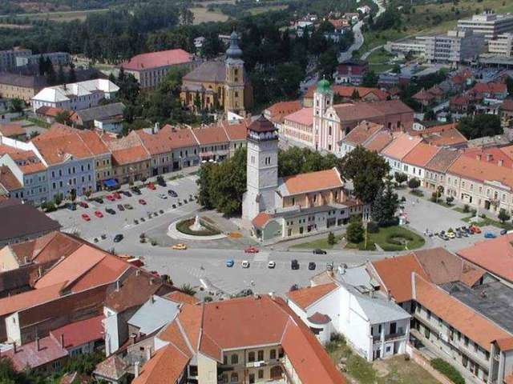

Slide 14
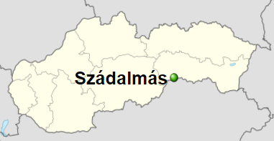
Népi hagyományok nyomában
(Jablonov nad Turňou)

Slide 16
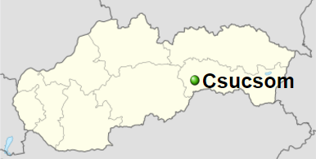
Permonyik (bányaszellem) keresés
(Čučma)

Slide 17
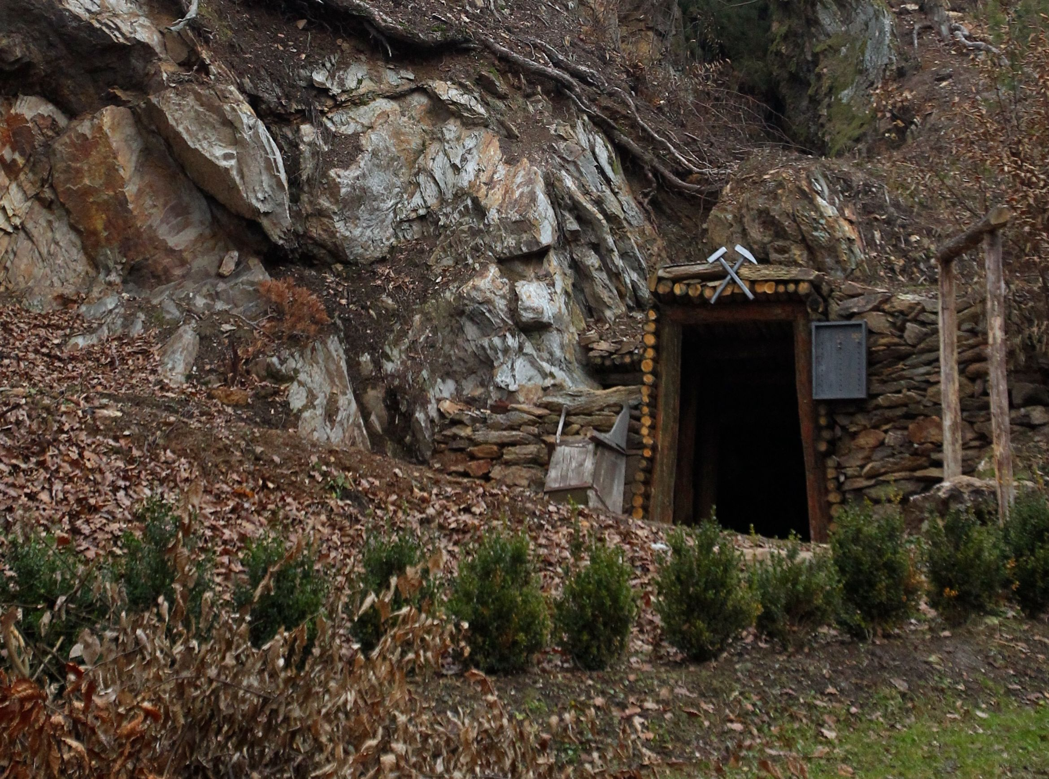

Slide 18
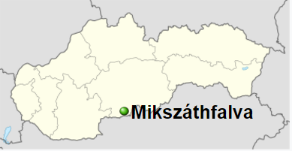
Régen Szklabonyának hívták
(Sklabiná)

Slide 19
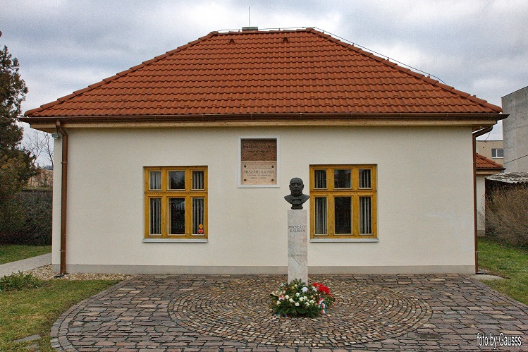
Mikszáth Kálmán (1847-1910)

Slide 20
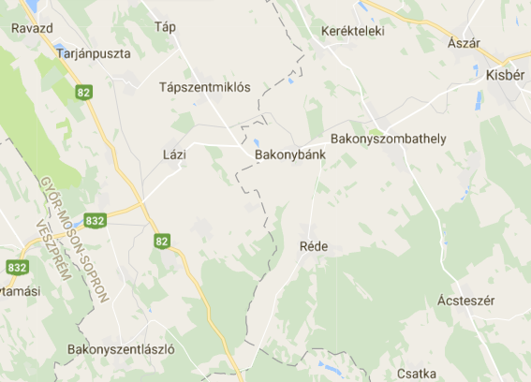
Otthon, édes otthon!

Slide 21
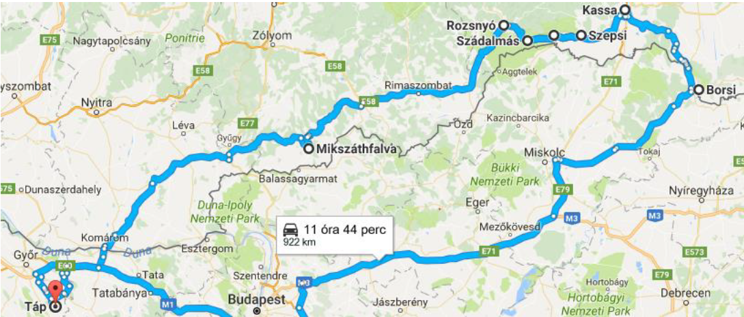
2017. május 2-4.

